Slide 1
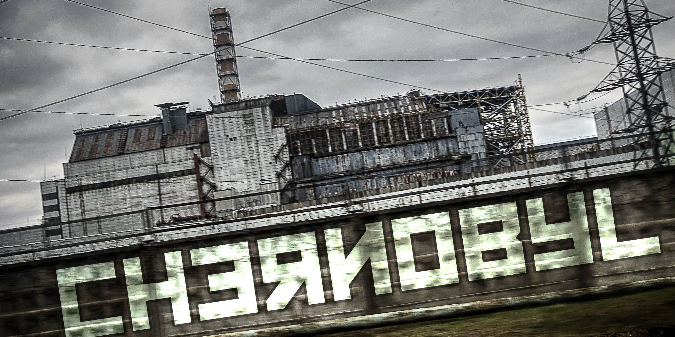
DISASTRO DÌ CHERNOBYL
Il disastro avvenne il 26 aprile 1986 alle ore 1.23

Slide 2
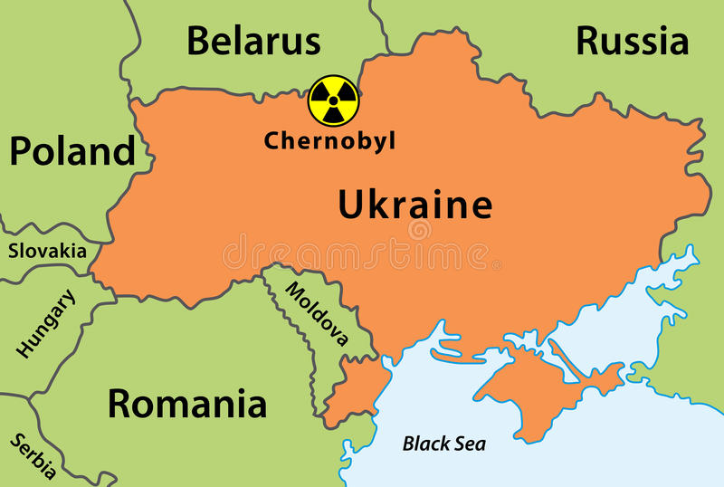
La centrale nucleare di Chernobyl è situata in Ucraina precisamente a Prypiat un piccolo paese situato vicino alla ormai fantasma metropoli di nome Chernobyl

Slide 3
CAUSE
Gli operatori stavano effetuando dei test sulla capacità della centrale di reagire alle emergenze del tipo elettrico esempio la mancanza di elettricità al nocciolo. Gli operatori spinsero troppo oltre questo esperimento e l’ acqua di raffreddamento del nocciolo evaporò causando una fusione del nocciolo
I fumi radioattivi concentrandosi fecero esplodere il tappo del reattore e si liberarono nell’ aria on quantità spropositata

Slide 4
ERRORI FONDAMENTALI
reattore mantenuto a lungo in stato di grave instabilità;
– estrazione delle 30 barre di sicurezza;
– disattivazione dei sistemi di spegnimento e di refrigerazione di emergenza
I tecnici non erano abbastanza informati su i rischi del test
Molti dei tecnici appartenevano ad una centrale a carbone e non nucleare.

Slide 5
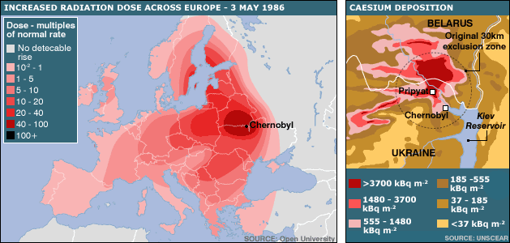
Stato di contaminazione
Il fall-out radioattivo sprigionato da l’ impianto arriva addirittura a toccare le coste dell’ America settentrionale

Slide 6
Effetti
Dal 1986, anno dell'incidente nucleare, la popolazione è diminuita di 6 milioni e mezzo principalmente per l'incremento delle morti infantili. Preoccupante anche la salute dei figli delle persone colpite dalle radiazioni: l'instabilità genomica ha aumentato la probabilità di contrarre tumori, malattie genetiche e malformazioni

Slide 7
Mutazioni
CHE COSA ACCADE ESATTAMENTE AL CORPO. Come agisce la radioattività sull’organismo umano? Il primo danno si ha immediatamente, o meglio un decimo di trimilionesimo di secondo dopo che protoni, neutroni, elettroni, raggi gamma, o raggi X prodotti dal decadimento del nucleo hanno colpito un qualsiasi atomo dei tessuti del corpo. Con la loro energia essi strappano all’atomo un elettrone. Sia l’atomo, sia l’elettrone, che prima erano in uno stato di normalità, sono ora in una condizione di instabilità: nel successivo milionesimo di secondo, reagendo con altri atomi, entrambi possono dar vita a nuove molecole.
La particelle più attive, come protoni e neutroni, possono ledere il Dna, che poi si riproduce in maniera anomala. Questo spiegherebbe l’insorgere dei tumori a distanza di tempo in persone che sono state colpite da forti radiazioni. Anche i cromosomi possono essere spezzati dalla radiazione. In questo caso le nuove cellule avranno un “messaggio” cromosomico alterato e così quelle che da esse nasceranno.
Ci sono comunque organi che risentono più di altri degli effetti delle radiazioni intense. Ecco quali.
Midollo osseo. Vengono alterate le cellule che producono globuli bianchi, rossi e piastrine. Insorgono perciò anemie, infezioni ed emorragie. Se la dose è stata molto alta, anche la leucemia.
Apparato riproduttivo. I danni dipendono molto dalla dose. Diminuisce o scompare la produzione di spermatozoi. Possono aumentare i tumori alle ovaie.
Apparato digerente. Insorgono vomito, nausea, diarrea, anoressia, ulcere intestinali. Aumenta il rischio di cancro allo stomaco, al colon e all’esofago.
Tiroide. Adenomi (tumori benigni), e scarso funzionamento della ghiandola.
Occhio. Dopo alcuni mesi si possono formare aree opache nel cristallino.
Gravidanza. Il feto sottoposto a radiazioni nelle prime settimane può avere il cranio più piccolo, ritardo mentale e, dopo la nascita, riduzione dell’altezza.

Slide 8
Rilascio di materiale radioattivo e contaminazione ambientale
L'UNSCEAR nel suo rapporto del 2000], sulla base di misure di radioattività e analisi di campioni, ha stimato che il rilascio totale di radioattività nell'atmosfera, escludendo l'attività dovuta ai gas nobili, è stato pari a 5.300 PBq. Il rapporto del Černobyl' forum], considerando la radioattività totale inclusi anche i gas nobili, arriva a una stima di 14 EBq, pari a 14.000 PBq. Di queste, 1800 PBq sono dovute allo iodio-131 dalla emivita di 8 giorni, 85 PBq al cesio-137 di 30 anni di emivita, 10 PBq dovuti allo stronzio-90 e 3 PBq a isotopi di plutonio, che sono plutonio 239 e plutonio 240.
I più alti valori di cesio-133 si trovano sugli strati superficiali del terreno, da dove vengono assorbiti da piante e funghi e quindi entrano nella catena alimentare locale.

Slide 9
 | mortalità | Radiazioni assorbite | cause
liquidatori 1986-1987 e residenti in aree della Russia meno contaminate | 145 | 2-20 gray (ovvero più di 20) | Sindrome da radiazioni acuta
liquidatori 1986-1987, evacuati, residenti in aree altamente contaminate | 4000 | 0,03 gray | Tumori solidi, leucemie
liquidatori 1986-1987, evacuati, residenti in aree altamente e meno contaminate | 9335 | 100 millisievert | Tumori solidi
popolazione dell'ucraina, Russia e Bielorussia | 9335 | 10-30 millisievert | Leucemie
residenti in aree altamente contaminate | 210.000 | 50 millisievert | Malattie tumorali
popolazione globale mondiale | 6.000.000 | nd | Tumore.

Slide 10
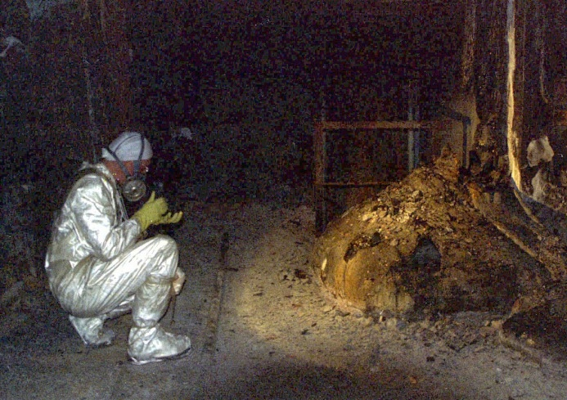
Liquidatori,eroi dimenticati
I liquidatori erano volontari che ripulirono dalle macerie il reattore per poi costruire un sarcofago sopra al nocciolo questi eroi morirono pochi giorni dopo a causa delle radiazioni. I governi dei paesi dell'ex Unione Sovietica non hanno mostrato negli anni successivi particolare e necessaria gratitudine ai liquidatori e tuttora, nel mondo intero, rimangono a molti sconosciute le loro coraggiose imprese

Slide 11
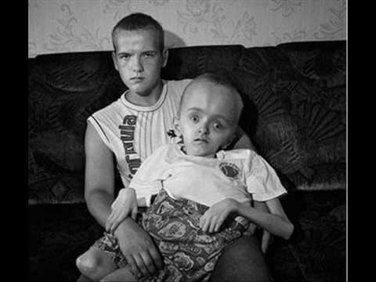
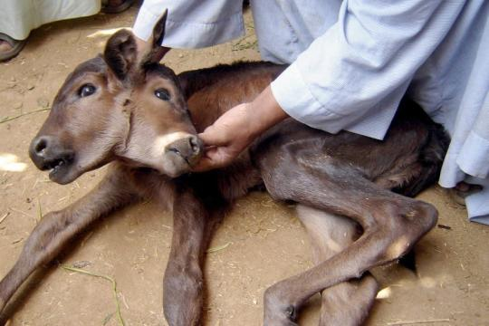
Malformazioni su animali e persone

